Slide 1

Уйный-уйный
татар телен
өйрәнәбез.

Slide 2
Лото
Сүзләр яса
Хатаны тап
Беренче иҗеккә икенче иҗекне тап
Аваз-хәреф анализы
Сүзләрне укырга өйрәнәбез
Укырга өйрәнәбез
Сүзне укы

Slide 3

Игры для чтения
кә
ка
Составь слова
Сүзләр яса
Дети устно с помощью взрослого из кубиков составляют четыре слова, затем проверяют. Кому трудно составлять слова, может сразу читать слоги или готовые слова.
Балалар, олылар ярдәмендә, кубиклардан дүрт сүз төзиләр, аннары тикшерәләр. Бик авыр булса, башта иҗекләрне, аннары сүзләрне укырга гына була.
ба
җә
Богапова З. Ф.
учитель начальных классов
МОУ «Гимназия №4»
г. Казани
справка

Slide 4
кә
як
та
еш
сө
ка
ю
як

Slide 5
би
си
ва
ен
пе
ка
че
за

Slide 6
җә
би
мы
че
бә
мә
кә
ек

Slide 7
ре
ю
ку
ен
а
ти
бү
ян

Slide 8
ма
яш
а
ши
ко
по
ал
як

Slide 9
ла
ва
ә
ры
һа
са
ба
би

Slide 10
ба
га
а
ни
ел
ә
ар
па

Slide 11
җе
ак
ә
ка
ку
ба
эн
ти

Slide 12
ты
на
чи
нә
ча
и
ал
я

Slide 13
ба
ре
кы
ше
бө
ке
та
яр

Slide 14
ра
за
ка
че
ро
эш
я
ра

Slide 15

Сүзне кайсы сандыкка
салырга кирәк?
Сандыкка дөрес бассагыз, рәсем сандыкка кереп китә.
Дөрес булмаса, сандык кечерәя.

Slide 16
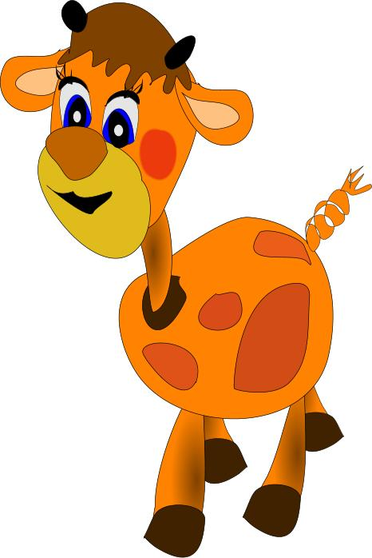

Slide 17


Slide 18
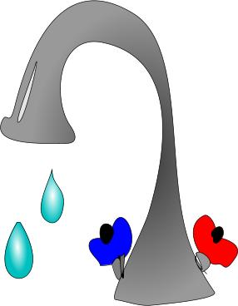

Slide 19
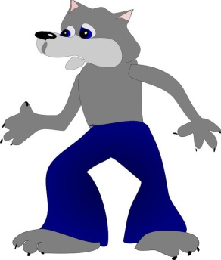

Slide 20


Slide 21
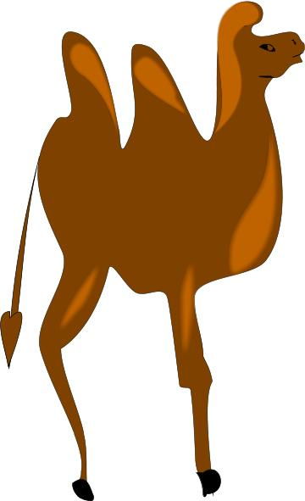

Slide 22
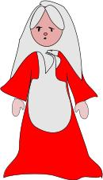

Slide 23
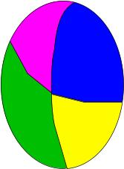

Slide 24
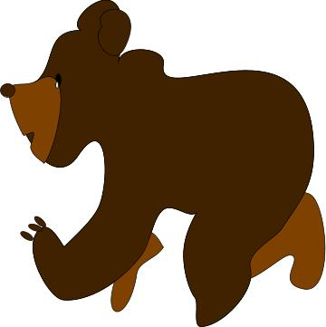

Slide 25
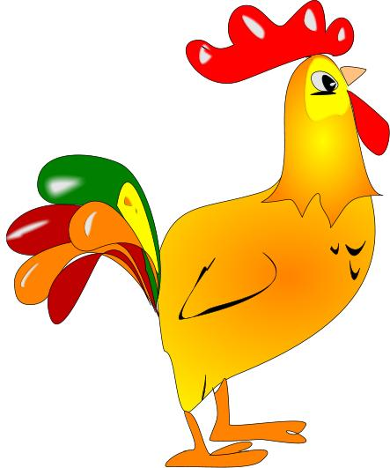

Slide 26
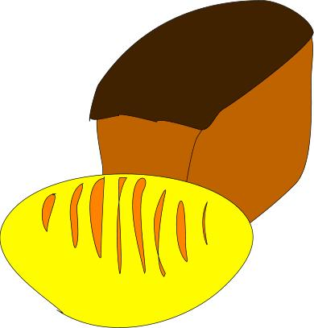

Slide 27


Slide 28
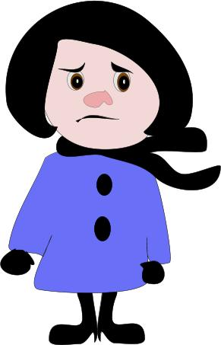

Slide 29


Slide 30


Slide 31


Slide 32
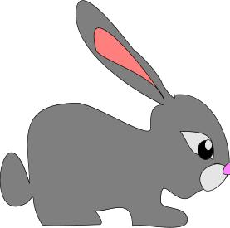

Slide 33


Slide 34


Slide 35
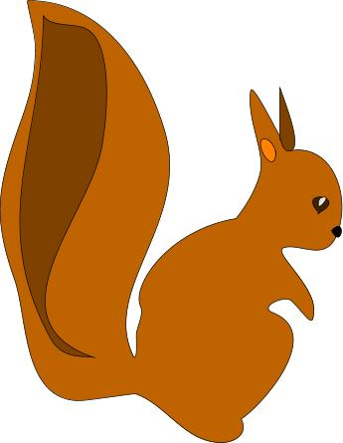

Slide 36
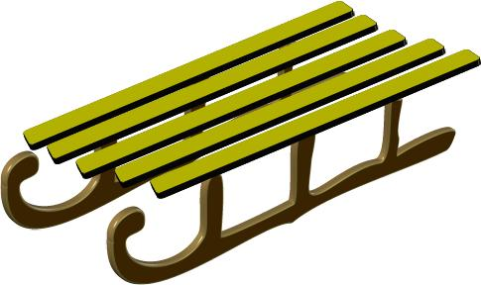

Slide 37


Slide 38


Slide 39


Slide 40


Slide 41


Slide 42
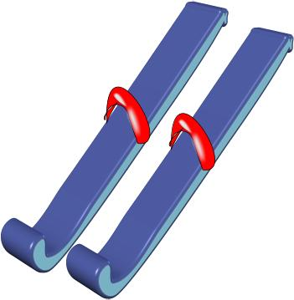

Slide 43


Slide 44
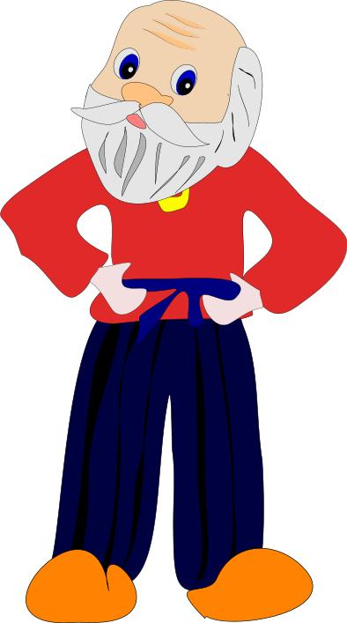

Slide 45
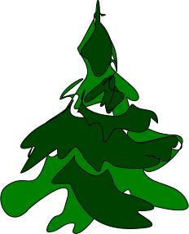

Slide 46
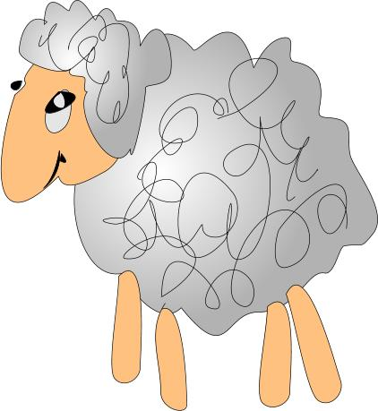

Slide 47

Лото

Slide 48
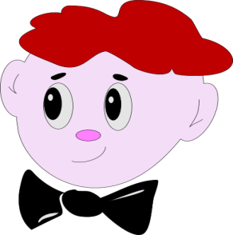
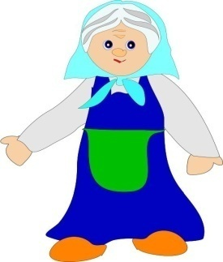

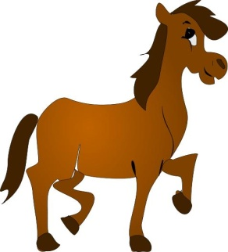
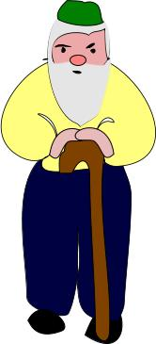


малай
үгез
Лото
әби
сарык
тиен
бабай
ат
бәби

Slide 49

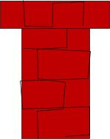
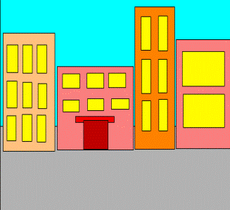



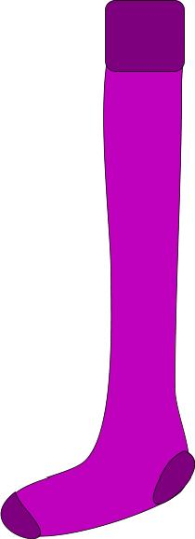
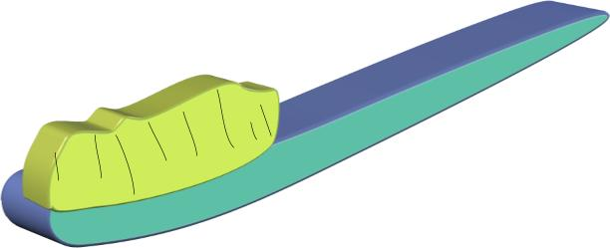
кабак
морҗа
Лото
урам
мыек
щётка
кәлтә
балта
оек

Slide 50

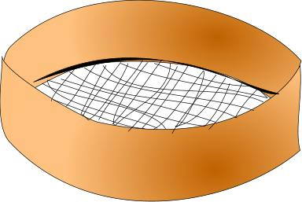




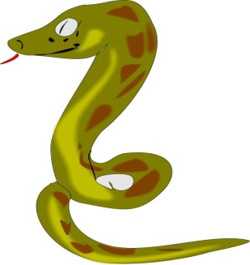
алма
лалә
Лото
иләк
фил
бал
кул
үлән
елан

Slide 51


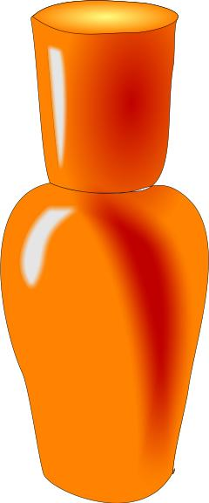


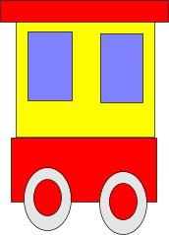

чиләк
дөя
Лото
камка
ваза
үлчәү
шешә
йөзем
вагон

Slide 52

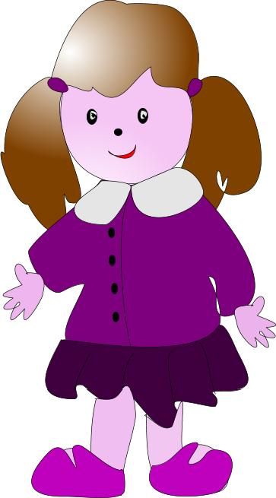


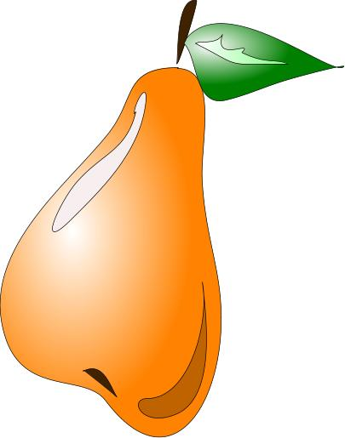

чия
каен
Лото
гөмбә
каз
бүре
кыз
карга
груша

Slide 53

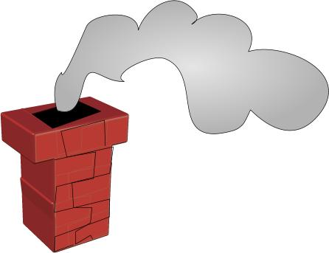
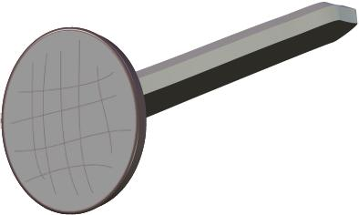


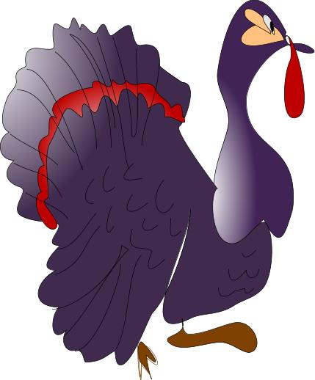


чалгы
кадак
Лото
күркә
зонт
бәс
яңгыр
төтен
китап

Slide 54

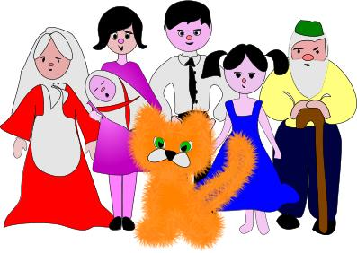





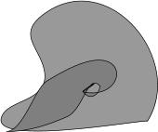
хат
эз
Лото
юл
таш
болын
керпе
гаилә
такта

Slide 55
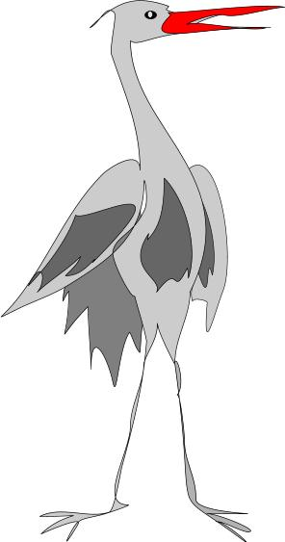





имән
торна
Лото
керпе
чәүкә
өй
болыт
агач
тау

Slide 56




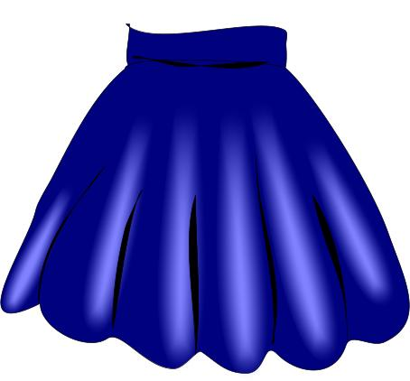

яфрак
чеби
Лото
әби
тун
күкәй
ипи
челән
итәк

Slide 57
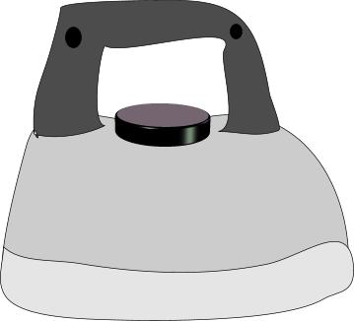
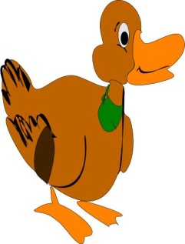


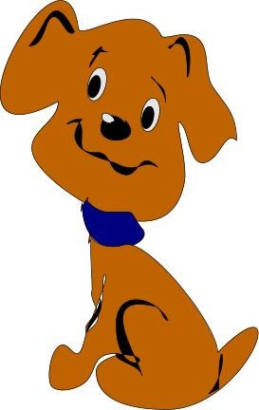

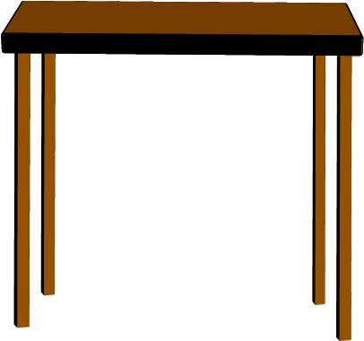
җәен
үтүк
Лото
кояш
эт
өстәл
үрдәк
сок
кар

Slide 58

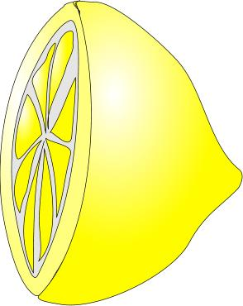
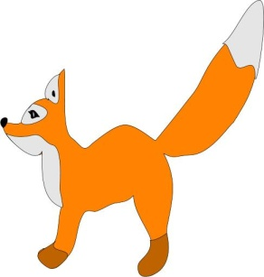
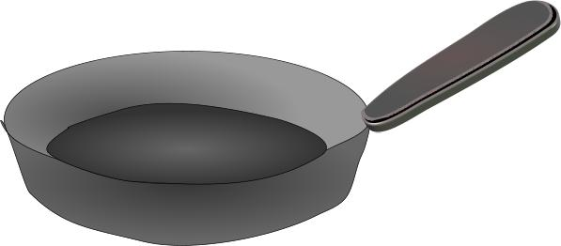



төлке
таба
Лото
чаңгы
тасма
кашык
лимон
суган
көрәк

Slide 59








ылыс
күпер
Лото
урак
күке
утын
кәүсә
арыш
арба

Slide 60
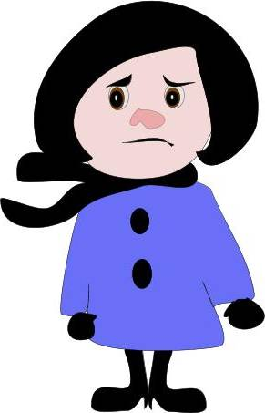
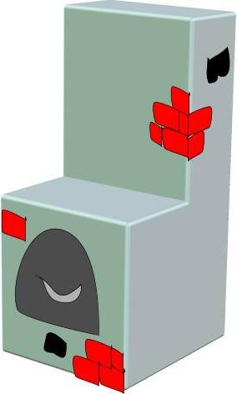

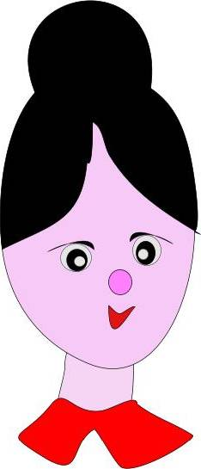


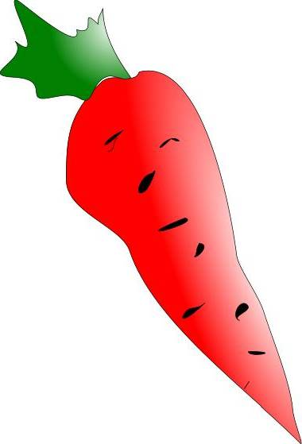
әни
бал
Лото
сөт
бака
аю
мич
апа
кишер

Slide 61


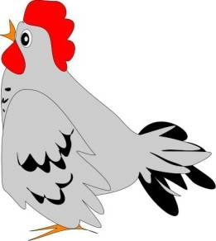





кыяр
морж
Лото
ук
мәк
энҗе
тавык
куак
чүкеч

Slide 62







роза
чана
Лото
кош
ит
шәм
бүләк
балык
миләш

Slide 63








койма
жираф
Лото
күк
зебра
сыер
арыш
кайчы
көймә

Slide 64






әтәч
пычак
Лото
итек
кысла
су
буяу
сөяк
борыч

Slide 65






болан
йөрәк
Лото
нарат
туп
нота
әти
учак
җеп

Slide 66







йорт
кәҗә
Лото
карга
песи
толым
инә
ачкыч
куян

Slide 67

Учимся читать слова
Сүзләрне укырга өйрәнәбез
Ребёнок читает слово на цветной карточке, затем «кликает» на эту карточку, появляется картинка.
Укучы башта карточкадагы сүзне укый, шул карточкага басып, дөреслеген тикшерә.
Богапова З. Ф.
учитель начальных классов
МОУ «Гимназия №4»
г. Казани
справка

Slide 68




малай
әби
әни
бабай
кыз

Slide 69



ат
тычкан
дөя
сок
аш

Slide 70




күз
зонт
бүре
куак
фил

Slide 71




байрак
гном
шарф
торт
яфрак

Slide 72





теш
ай
чәчәк
бит
кыр

Slide 73



шкаф
ипи
төлке
нарат
мич

Slide 74




сәгать
ябалак
аю
каз
мәк

Slide 75

тау
үлчәү
кул
бака
тун

Slide 76



суган
өй
песи
имән
керпе

Slide 77


чана
чалгы
ваза
кәҗә
рама

Slide 78




чаңгы
балык
пычкы
шалкан
нота

Slide 79


җәен
тавык
пычак
туп
үлән

Slide 80


ачкыч
кран
күпер
үрдәк
гөмбә

Slide 81

елан
имән
чыршы
кәлтә
борыч

Slide 82



кар
йомырка
кишер
итәк
өстәл

Slide 83





челән
ишәк
күзлек
песнәк
тәрәзә

Slide 84

куян
морж
каз
кош
бүләк

Slide 85



ат
бәс
ләкләк
ачкыч
үтүк

Slide 86


Учимся читать слова
Укырга өйрәнәбез
Богапова З. Ф.
учитель начальных классов
МОУ «Гимназия №4»
г. Казани

Slide 87
ш
а
р

Slide 88
к
у
л

Slide 89
к
а
з

Slide 90

б
о
з

Slide 91

б
у
р

Slide 92

б
а
л

Slide 93
б
и
ш
5

Slide 94
й
ө
з
100

Slide 95

к
ы
з

Slide 96

к
а
р

Slide 97

с
ө
т

Slide 98

т
у
п

Slide 99
ф
и
л

Slide 100

х
а
т

Slide 101
т
а
у

Slide 102
ш
ә
м

Slide 103
к
ү
з

Slide 104
д
ө
я

Slide 105

ә
б
и

Slide 106
и
н
ә

Slide 107
м
и
ч

Slide 108
т
а
ш

Slide 109
с
о
к

Slide 110
и
п
и

Slide 111
ә
н
и

Slide 112

ә
т
и

Slide 113


Игры для чтения
Найди ошибку
Хатаны тап
Служанка Ошибка предлагает по три написания одного слова. Дети читают слова и ищут правильное написание слова, «кликают» на нём. Правильно написанное слово увеличивается в размерах, а неверно написанное слово становится прозрачным.
Хаталар апасы бер рәсемгә өч сүз тәкъдим итә. Дөрес сүзне сайлагыз да, шуңа басыгыз. Ул зураерга тиеш.
Богапова З. Ф.
учитель начальных классов
МОУ «Гимназия №4»
г. Казани
справка

Slide 114

чынаяк
кашык
тәлинкә

Slide 115

хөрмә
алма
груша

Slide 116

таба
стакан
чынаяк

Slide 117

самавыр
чәйнек
кәстрүл

Slide 118
кадак
үтүк
себерке

Slide 119
учак
шәм
ут

Slide 120
бәлеш
бүләк
кәнфит

Slide 121
пычак
кайчы
пычкы

Slide 122
әфлисун
йөзем
алма

Slide 123

йомгак
түгәрәк
туп

Slide 124

ишек
йозак
ачкыч

Slide 125

сарымсак
суган
борыч

Slide 126
түгәрәк
чеби
йомырка

Slide 127

кавын
кабак
карбыз

Slide 128

шикәр
тоз
кәнфит

Slide 129
сөяк
таяк
эт

Slide 130


П
к
Игры для чтения
а
а
б
Прочитай слово
Сүзне укы
Богапова З. Ф.
учитель начальных классов
МОУ «Гимназия №4»
г. Казани

Slide 131
б
ү
р
е

Slide 132
т
и
е
н

Slide 133
ш
е
ш
ә

Slide 134

м
ә
ч
е

Slide 135

п
е
с
и

Slide 136
к
а
е
н

Slide 137
а
г
а
ч

Slide 138
ү
г
е
з

Slide 139
б
ә
б
и

Slide 140
а
л
м
а

Slide 141
й
о
р
т

Slide 142

к
у
я
н

Slide 143
б
а
к
а

Slide 144

к
ы
я
р

Slide 145
ч
а
н
а

Slide 146
к
ә
җ
ә

Slide 147
в
а
з
а

Slide 148
к
о
я
ш

Slide 149
р
о
з
а

Slide 150

а
р
ы
ш

Slide 151

э
н
җ
е

Slide 152
е
л
а
н

Slide 153
и
ш
ә
к

Slide 154
ә
т
ә
ч

Slide 155

с
ы
е
р

Slide 156

ц
и
р
к

Slide 157
к
у
а
к

Slide 158
т
а
б
а

Slide 159
с
ө
я
к

Slide 160
и
м
ә
н

Slide 161
у
ч
а
к

Slide 162
б
а
л
а

Slide 163

е
л
г
а

Slide 164
и
л
ә
к

Slide 165

ч
е
б
и

Slide 166

Подбери к первому слогу
второй слог.
Беренче иҗеккә
икенче иҗекне тап.

Slide 167
ә
па
а
ти
ә
ңел
се
би

Slide 168
ки
тәр
ка
ләм
так
тап
дәф
та

Slide 169
кы
бә
ка
бак
су
яр
гөм
ган

Slide 170
сы
зау
ү
гез
са
ер
бо
рык

Slide 171
та
дәк
ә
тәч
күр
вык
үр
кә

Slide 172
ал
нан
хөр
ма
ба
мон
ли
мә

Slide 173
яң
выл
бо
гыр
да
ык
су
лыт

Slide 174
и
рат
у
мән
на
шы
чыр
сак

Slide 175
кар
нәк
чып
га
пес
ран
тук
чык

Slide 176
ти
ка
е
ен
ба
кан
тыч
лан

Slide 177
чи
ләк
ми
я
җи
зем
йө
ләш

Slide 178
ку
пе
бү
ре
а
ян
кер
ю

Slide 179
ма
бый
ба
бай
ә
лай
а
ни

